Slide 1

Spring Boot : Démarrage supersonic !
Notes:
- Tour de parole pour mesurer le niveau d'expérience
- Questions organisationnelles

Slide 2
Plan
Introduction
La création du context

Slide 3
Introduction

Slide 4
Introduction
En 2 décennies, Spring a révolutionné le paysage du développement Java
Spring commence avec la mise en œuvre de l’injection de dépendances (Spring-Core)
Ajout de couches successives : Spring-Data, Spring REST, Spring Security…
Au final Spring est présent dans toutes les couches
On parle de la la « galaxy Spring »
Notes:
-

Slide 5
Spring Boot : l’aboutissement
Nouvelle extension qui chapeaute toutes les autres
Permet la configuration et le démarrage d’application avec un code minimal
Fonctionnalité de déploiement
Ajout de composant facile avec les starters
Permet d’avoir des applications prête à l’emploi très simplement
Très utile par exemple dans une logique micro-service
Notes:
-

Slide 6
Objectifs de la formation
Créer un projet Spring-Boot
Comprendre la structure du projet
Connaître les principaux starters
Configurer son projet avec différents environnements
Créer une couche de persistence
Créer une API
Sécuriser son API
Notes:
-

Slide 7
Rappel : Le noyau Spring

Slide 8
Au début était la dépendance…
Spring s’est d’abord construit autour d’un principe : l’injection de dépendances
L’objectif est d’améliorer la qualité du code applicatif
Rendre les différentes parties de l’application moins adhérantes entre elles
Avoir une application plus modulable, et donc améliorer la maintenabilité
Notes:
-

Slide 9
Injection de dépendance
L’utilisation de Spring permet de remplacer :
public ReservationSalleServiceImpl() {
  reservationSalleDao = new ReservationSalleDaoImpl();
}
Par :
public ReservationSalleServiceImpl(ReservationSalleDao reservationSalleDao) {
  this.reservationSalleDao = reservationSalleDao;
}
C’est Spring qui se charge de gérer la création des instances de composants
Il les injecte ensuite dans les classes qui les utilisent, par exemple au niveau de l’argument des constructeurs
On réduit ainsi l’adhérence entre les différentes couches applicatives
Notes:
-

Slide 10
La création des beans
Les instances des composants peuvent être créées via annotations sur des classes :
@Service
public class ReservationSalleServiceImpl implements ReservationSalleService {...}
Différentes annotations permettent de typer les composants : @Service, @Controller, @Repository, @Configuration
Ou au niveau méthode :
@Bean
public IReservationSalleService reservationSalleService() { …
return (IReservationSalleService) reservationSalleServiceImpl;
}
Les applications plus anciennes utilisent des fichiers XML
Notes:
-

Slide 11
Le container
Les instances de composants sont appelées des « beans »
Elles sont stockés dans un objet appelé le « container » IoC (Inversion of Control)
Spring nomme cet objet (interface) l’ApplicationContext
Le développeur peut configurer les beans : durée de vie (scope), configuration à la création, à la destruction...
Notes:
-

Slide 12

Inversion of Control
En s’appuyant sur Spring pour la création et gestion des instances de composant, le développeur lui « passe la main »
Ce n’est plus le développeur qui utilise une librairie, c’est la librairie qui définit le « cadre de travail » (framework)
Spring peut alors modifier les composants à la création ou au runtime
Ainsi de nombreuses fonctionnalités apparaissent : gestion des properties, transaction, persistence, API…
Une nouvelle galaxie est née !
Notes:
-

Slide 13
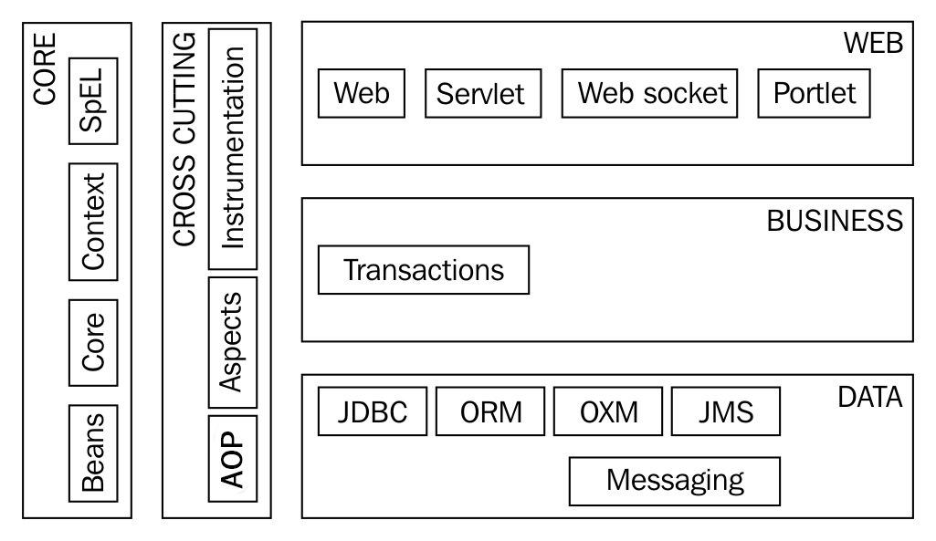
Spring galaxy
En 2 décennies, Spring a révolutionné le paysage du développement Java
Spring commence avec la mise en œuvre de l’injection de dépendances (Spring-Core)
Ajout de couches successives : Spring-Data, Spring REST, Spring Security…
Notes:
-

Slide 14
Spring-Boot :
Le grand architecte

Slide 15
La configuration : un point sensible
Avant Spring-Boot, chaque module Spring s’ajoutait et se configurait isolément
C’est le développeur qui devait gérer l’articulation entre eux
Beaucoup d’applications se ressemblent : BDD, test, endpoints d’API, properties, etc.
La création et configuration du projet était toujours un sujet sensible
Crainte de faire des erreurs qui seraient difficiles à corriger une fois le projet avancé
Notes:
-

Slide 16
+ d’applis - grosses
Evolution vers la réduction de la taille des applications
Besoin de pouvoir démarrer rapidement un projet
Besoin de standardiser la configuration et la structure des projets
Besoin renforcé avec l’apparition de l’architecture en micro-service !
Notes:
-

Slide 17
Le choix de l’implicite
Spring Boot a pour objectif de configurer une application avec un code minimaliste
Un maximum de configurations sont déduites par défaut des dépendances
Ce mécanisme se nomme l’auto-configuration
Les configurations par défaut sont modifiables via un grand nombre de propriétés décrites dans la doc.
Notes:
-

Slide 18
L’auto-configuration

Slide 19
Les starters
Les briques principales de Spring-Boot sont les « starters »
Il s’agit de librairies Maven (ou Gradle)
Leur ajout déclenche avec l’annotation @SpringBootApplication la création de beans et configuration d’éléments d’environnement
Il existe des starters pour chaque type d’utilisation : web, data, batch, test, mail...
Notes:
-

Slide 20
Le starter « parent »
Le premier starter est celui dont le projet doit hériter, appelée « parent »
On a donc cette déclaration en début de pom :
<parent>
<groupId>org.springframework.boot</groupId>
<artifactId>spring-boot-starter-parent</artifactId>
<version>3.3.1</version>
<relativePath/> <!-- lookup parent from repository -->
</parent>
Ce starter détermine la version de Spring-Boot que nous utiliserons…
et donc les versions des autres dépendances !…
Notes:
-

Slide 21
Compatibilité des versions
Une des fonctionnalités essentielles de Spring-Boot est d’offrir un mécanisme de gestion des versions de librairies
De nombreuses versions de librairies et plugins sont définies au sein du parent
Les versions sont préconfigurées via la balise Maven dependencyManagement et pluginManagement
Le développeur ne précise donc pas la version de la librairie, elle est récupérée dans le pom-parent Spring-Boot
Notes:
-

Slide 22
Centralisation des versions
L’équipe Spring propose donc des jeux de version très large de librairies (test, web, data, plugin...)
Un ensemble de tests et tests d’intégration sont effectués par Spring pour garantir au mieux de leur compatibilité
On montera de version le parent Spring seulement pour effectuer une mise à jour de nombreuses librairies
Mais les tests de l’application restent nécessaires pour s’assurer le plus possible de ne rien casser !
Notes:
-

Slide 23
Configuration des plugins
Le même mécanisme permet la préconfiguration de plugins Maven
La version et la configuration est définie avec la balise pluginManagement
Par ex. les plugin maven de constitution du jar ou du war avec une application Spring-Boot
De nombreuses propriétés sont définies et donc accessibles, comme la version Java utilisée par exemple
Les propriétés sont surchageables dans le pom du projet bien sûr
Notes:
-

Slide 24
Les autres starters
De nombreux starters existent concernant tous les domaines
Leur ajout déclenchent la constitution de beans et composants, leur configuration, et leur articulation
Par ex. l’ajout du starter-web permet de récupérer les librairies Spring-Web…
Mais aussi la mise en place d’un Tomcat embarqué qui démarre avec le lancement de l’application !
L’objectif est de disposer d’une application « clef en main »
Notes:
-

Slide 25
Créer son projet Spring Boot

Slide 26
Créer un projet Spring-Boot
Pour créer son projet, Spring-Boot met à disposition un outil : Spring Initializr
Simple d’utilisation via le site web (https://start.spring.io/)
Possible de l’utiliser avec une commande curl
Ou encore interface de création intégrée dans Spring Tool Suite (plugin Eclipse)
Il existe un outil nommé Spring Boot CLI : mais semble peu utilisé et en voie de déprécation
Notes:
-

Slide 27
Spring Tool Suite
Spring a développé un plugin pour Eclipse
Possible de l’ajouter à une instance d’Eclipse…
Ou de télécharger la version standalone basée sur une version d’Eclipse
Permet d’avoir accès à plusieurs fonctionnalité, comme la création de projet Spring Boot
Autres fonctionnalités : écran de lancement d’appli, fenêtre de recherche des beans…
Notes:
-

Slide 28
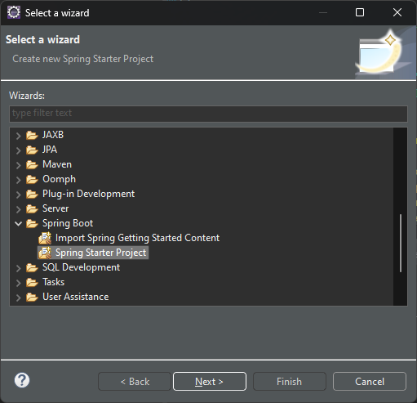
Exemple création via STS
Notes:
-

Slide 29
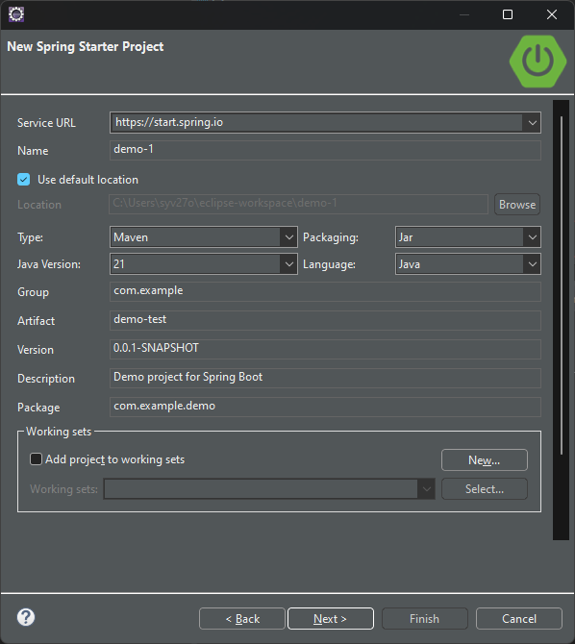
Exemple : Choix des caractéristiques
Notes:
-

Slide 30
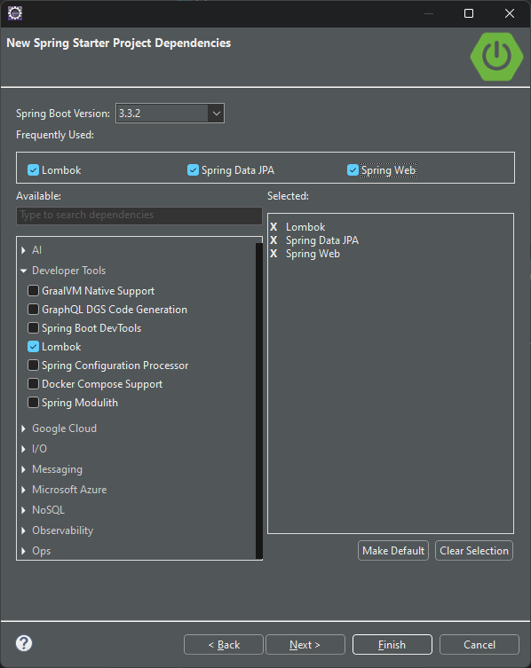
Exemple : Sélection des dépendances
Notes:
-

Slide 31
Structure et configuration d’un projet Spring Boot

Slide 32
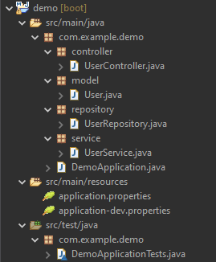
Structure type Spring Boot
Notes:
-

Slide 33
La classe Application
On retrouve le découpage en couches classique : controller, repository, model…
La particularité est la classe DemoApplication:
@SpringBootApplication
public class DemoApplication {
public static void main(String[] args) {
SpringApplication.run(DemoApplication.class, args);
}
}
Il s’agit d’un bean Spring permettant de lancer l’application
L’annotation @SpringBootApplication combine les annotations : @Configuration, @EnableAutoConfiguration et @ComponentScan
Notes:
-

Slide 34
Les fichiers application-*.properties
Les properties doivent suivre le pattern application-*.properties pour être chargés automatiquement
Le fichier application.properties est chargé par défaut
Les autres fichiers sont chargés ou non selon les profiles activés
On verra dans la partie suivante la gestion des profiles et properties
Notes:
-

Slide 35

TP1 :
Créer son projet Spring-Boot

Slide 36
Merci de votre attention
Avez-vous des questions ?
Prénom Nom Philippe SABAA
Mél : philippe.sabaa@insee.fr
Prénom Nom Clément LAURONT
Mél : clement.lauront@insee.fr
Avec la participation attentive et bienveillante de Valentin Batard (dans le rôle du PO)
Insee
Établissement : SNDI - Nantes

